Slide 1

PERKEMBANGAN TEKNOLOGI
KOMUNIKASI DI INDONESIA
Oleh:
Yovita Elvie Setianingsih, S.Sos, M.Si
2022

Slide 2

PERKEMBANGAN TEKNOLOGI KOMUNIKASI
Perkembangan teknologi informasi dan komunikasi yang sangat cepat ditandai oleh perkembangan alat komunikasi. Cepatnya perkembangan tekonologi komunikasi ini dapat kita lihat melalui sejarah perkembangan teknologi komunikasi. Revolusi teknologi informasi dan komunikasi terjadi di seluruh Indonesia, berbagai teknologi baru seperti laser, serat optik, telepon, internet, dan perangkat telekomunikasi lainnya telah memasuki jaringan media komunikasi tertulis dan lisan dan hal itu tidak dapat dihindari. Bagimanakah perkembangan teknologi komunikasi di Indonesia?

Slide 3
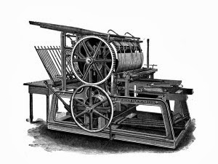
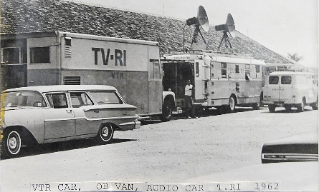
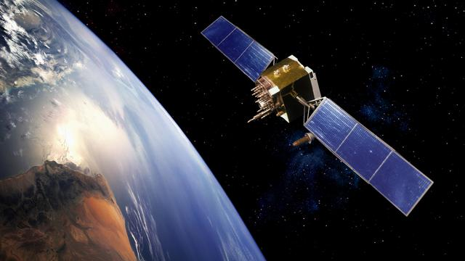

PERKEMBANGAN TEKNOLOGI KOMUNIKASI DI INDONESIA
Periode Media Cetak
Tahun 1860-1880 Surat kabar dengan bahasa pra-Indonesia dan melayu mulai banyak bermunculan tetapi yang menjadi pemimpin surat kabar ini semuanya adalah orang-orang dari peranakan Eropa
Tahun 1881-kebangkitan Nasioal Periode ini mempunyai ciri tersendiri karena para pekerja pers terutama para redakturnya tidak lagi dari peranakan Eropa tetapi mulai banyak peranakan Tionghoa dan Indonesia atau biasa disebut dengan pribumi
Periode Media Elektronik
Tahun 1855 saluran telegraf pertama yang menghubungkan Jakarta- Bogor
Tahun 1882 saluran telepon pertama yang menghubungkan wilayah gambir dan Tanjung Priok
Tahun 1925 didirakannya stasiun dan siaran radio pertama di Indonesia
Tahun 1962 siaran pertama dua peristiwa besar yaitu Peringatan Hari Kemerdekaan Republik Indonesia tanggal 17 Agustus 1962 di Jakarta dan upacara Pembukaan Asian Games IV tanggal 24 Agustus 1962 di Jakarta oleh TVRI
Satelit Palapa A1 adalah satelit komunikasi domestik pertama yang diluncurkan oleh Indonesia pada tahun 1976
Periode Media Digital
Komputer mulai digunakan di Indonesia pada kisaran tahun 1967. Saat itu, terjadi peningkatan permintaan pemasangan dan penggunaan perangkat computer oleh instansi pemerintah
Tahun 1996, ITB terlibat dalam jaringan penelitian Asia Internet Interconnection Initiatives. Selanjutnya pada tahun 1997 – 1998, ITB menjadi bagian penting dari penelitian tersebut yang berhasil menghubungkan lebih dari 25 lembaga pendidikan di Indonesia. Pada tahun 2009, Departemen Pendidikan Nasional mengoperasikan Jaringan Pendidikan Nasional dan INHEREN yang menghubungkan lebih dari 15.000 sekolah ke Internet.

Slide 4
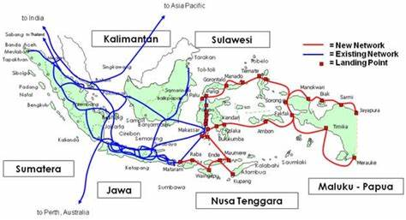
PROYEK SATELIT KOMUNIKASI : SATELIT PALAPA
Tahun 2009 :
Pembangunan Palapa Ring: Proyek pembangunan jaringan backbone networks serat optic nasional yang menghubungkan seluruh kota/kabupaten di Indonesia dengan jaringan serat optic.
Pengoperasian program Desa Berdering sebagai wujud komitmen pemrintah memperkecil kesenjangan informasi dalam rangka kewajiban universal atau universal service obligation (USO) dengan menargetkan 31.284 desa pada akhir tahun 2010 sudah terhubung fasilitas telekomunikasi
Percepatan peningkatan kesejahteraan masyarakat melalui pengembangan Palapa Ring dan meningkatkan proyek universal service obligation (USO) menjadi broadband service obligation (BSO)

Slide 5
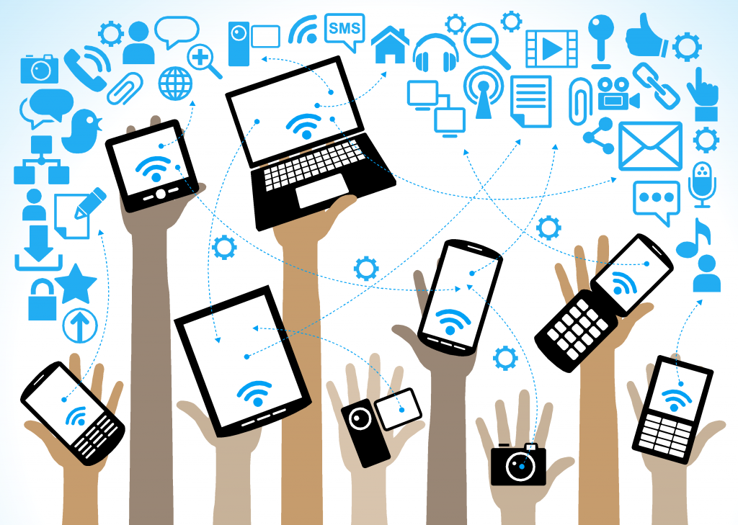
Pembangunan sarana dan prasarana telekomunikasi dan informasi dilakukan sebagai upaya mewujudkan azas adil dan merata sesuai dengan UU Telekomunikasi, a.1. melalui :
1. Penyediaan Desa Dreing/Pintar
2. Penyediaan Pusat layanan Internet Kecamatan
3. Mewujudkan Program Internet sehat dan Aman dengan SIMM-LIK
4. Penyediaan Mobile Pusat layanan Internet Kecamatan
5. Penyediaan Internet Exchange

Slide 6

Kebutuhaan Masyarakat terhadap Jaringan Telepon
Peningkatan jumlah sambungan broadband pada tahun 2013 ditunjang oleh tingginya penggunaan dan penjualan smartphone, netbook, dan notebook. Karena melalui perangkat inilah para pengguna mengirimkan data melalui sambungan internet. Dengan teknologi, berbagai informasi penting dan strategis dapat disimpan dan kapan diperlukan dapat dilihat dan atau dibuka lagi sesuai dan tergantung kapan diperlukan. Tekonologi Komunikasi juga telah menempatkan diri sebagai determinan variable terhadap perubahan masyarakat,baik secara structural, kultural dan interaksional

Slide 7




